Slide 1
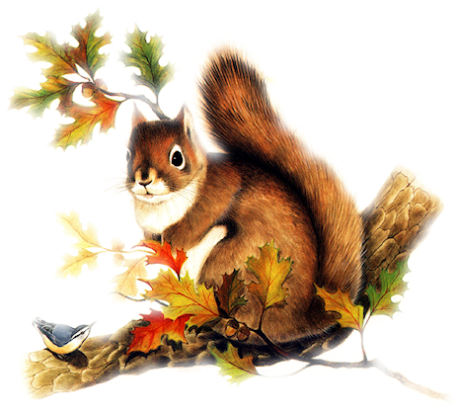
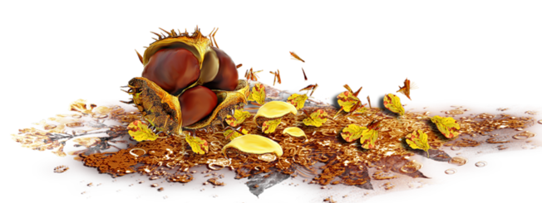
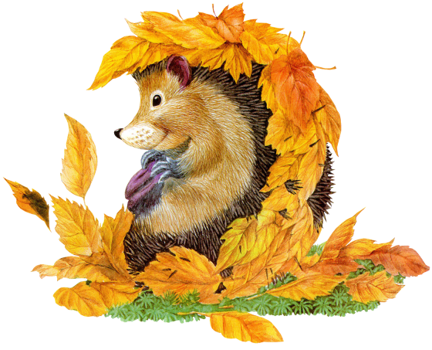
«Осень» Средняя группа
Автор:
Хромова Елена Ивановна
Воспитатель МБДОУ Д/С №29 г. Асбеста Свердловской области

Slide 2
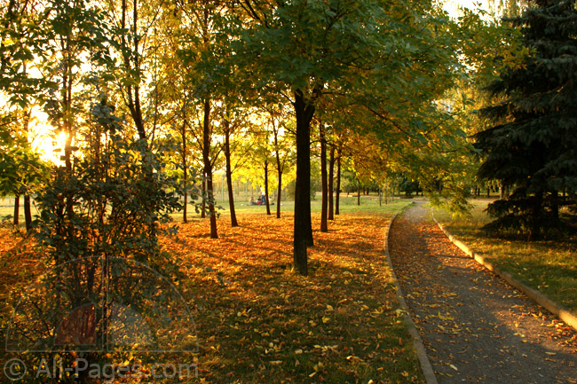
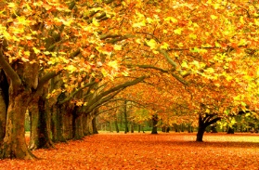
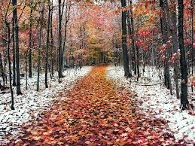
сентябрь
октябрь
ноябрь

Slide 3
Солнце мало греет.

Slide 4
Небо покрыто тучами.

Slide 5
Идут дожди.

Slide 6
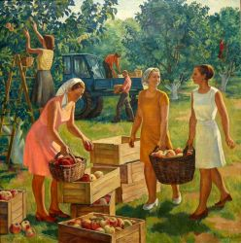
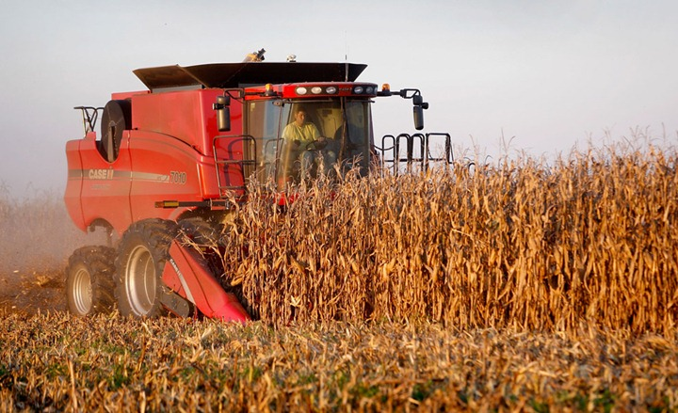
Сбор урожая.

Slide 7
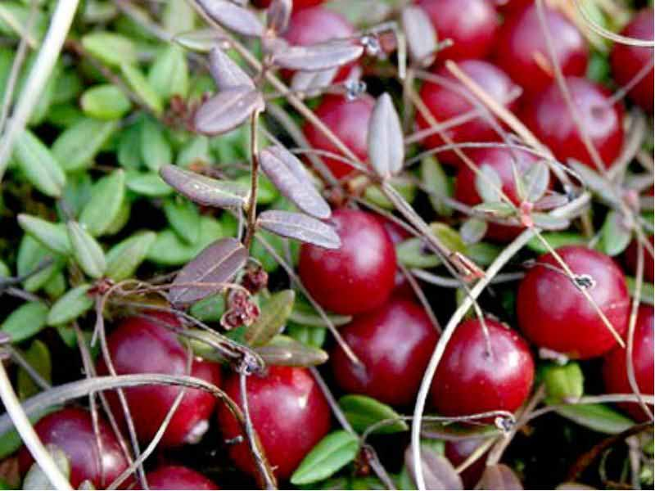
В лесу собирают грибы и ягоды

Slide 8
Животные готовятся к зиме

Slide 9
Птицы улетают в теплые края

Slide 10
Люди одевают тёплую одежду

